Slide 1

框架架构中间件之DAL
携程研发训练营
讲演人：陈呈
日期：2019.08.28

Slide 2

主目录
1
背景介绍
2
基本架构
3
接入使用
4
功能详解

Slide 3
PART ONE
背景介绍

Slide 4
DAL是什么
Database Access Layer
核心功能：CRUD API
ORM + DataSource
接入统计（截至2019.5）：
应用分类 | 接入CAT应用数 | 接入DAL应用数 | 接入DAL动态数据源应用数 | 接入DAL应用数/接入CAT应用数 | 接入DAL动态数据源应用数/接入DAL应用数
Java | 5615 | 3582 | 3247 | 63.8% | 90.6%
.NET | 2396 | 1933 | 1490 | 80.7% | 77.1%
合计 | 8011 | 5515 | 4737 | 68.8% | 85.9%

Slide 5
功能演进
连接串集中管理
提升数据安全
MySQL IP直连
数据源动态切换
基础版本
集成Titan
中心化配置
动态数据源
持续迭代优化
Java、.NET客户端
CRUD APIs
分库分表、读写分离
事务支持
兼容MySQL、SQLServer
支持携程SQLServer SP
多维度日志、监控
支持QConfig配置
全局唯一ID生成
本地开发环境支持
JDK11支持
DAL Cluster
…

Slide 6
PART TWO
基本架构

Slide 7
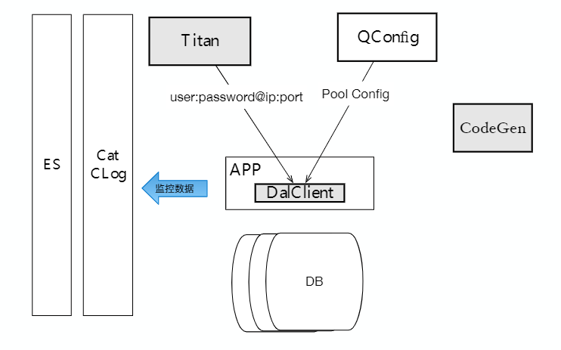
总体架构

Slide 8
客户端架构
DAL ORM
Entity
DAO
DalHints
ShardingStrategy
Request
Executor
Logger
RowMapper
ResultSetExtractor
ResultMerger
DAL DataSource
DataSourceConfig
Provider
DataSource
Factory
ConnectionPool

Slide 9
PART THREE
接入使用

Slide 10
使用场景
DAL完整框架
简介：DAL ORM + DAL DataSource，代码生成器辅助生成实体、DAO和配置
依赖：ctrip-dal-client
配置：Dal.config、datasource.properties
分库分表：支持
读写分离：支持
动态数据源：支持
携程定制功能：
内部封装SQLServer增删改SP
丰富的cat/clog监控打点
Mybatis + DAL数据源框架
简介：Mybatis + DAL DataSource
依赖：mybatis、ctrip-datasource
配置：datasource.properties
分库分表：用户自行实现
读写分离：用户自行实现
动态数据源：支持
携程定制功能：
需要用户自行实现SQLServer SP调用
mybatis本身不支持cat/clog监控，DAL数据源增加了Spring环境下Mybatis集成CAT监控功能

Slide 11
添加依赖
framework-bom版本管理：
<dependencyManagement>
<dependencies>
<dependency>
<groupId>com.ctrip.framework</groupId>
<artifactId>framework-bom</artifactId>
<version>${framework-bom.version}</version>
<type>pom</type>
<scope>import</scope>
</dependency>
</dependencies>
</dependencyManagement>
ctrip-dal-client依赖：
<dependency>
<groupId>com.ctrip.platform</groupId>
<artifactId>ctrip-dal-client</artifactId>
</dependency>
framework-bom版本更新请参考：Framework BOM发布历史
Java Dal版本更新日志请参考：Java Client Release Notes

Slide 12
准备核心文件
Dal.config
DAL核心配置文件
DAL
CodeGen
http://dal.ctripcorp.com/
Entity
DAO
表结构对应实体类
CRUD操作类

Slide 13
Dal.config
逻辑库名称
<dal name="testByQA">
<databaseSets>
<databaseSet name="AllTypesTestOnMysql" provider="mySqlProvider" shardingStrategy="
class=com.ctrip.platform.dal.dao.strategy.ShardColModShardStrategy;columns=index;mod=2;shardedTables=t_test">
<add name="AllTypesTest_llj_0" databaseType="Master" sharding="0" connectionString="AllTypesTest_llj_0"/>
<add name="AllTypesTest_llj_1" databaseType="Master" sharding="1" connectionString="AllTypesTest_llj_1"/>
</databaseSet>
<databaseSet name="AllTypeTestOnSQLServer" provider="sqlProvider">
<add name="AllTypeTest_llj_2" databaseType="Master" sharding="" connectionString="AllTypeTest_llj_2"/>
<add name="AllTypeTest_llj_3" databaseType="Slave" sharding="" connectionString="AllTypeTest_llj_3"/>
</databaseSet>
</databaseSets>
<LogListener>
<logger>com.ctrip.platform.dal.sql.logging.CtripDalLogger</logger>
</LogListener>
<ConnectionLocator>
<settings>
<dataSourceConfigureProvider>com.ctrip.datasource.titan.TitanProvider</dataSourceConfigureProvider>
</settings>
</ConnectionLocator>
<TaskFactory>
<factory>com.ctrip.platform.dal.dao.CtripTaskFactory</factory>
</TaskFactory>
</dal>
物理库TitanKey
DAL基础组件

Slide 14
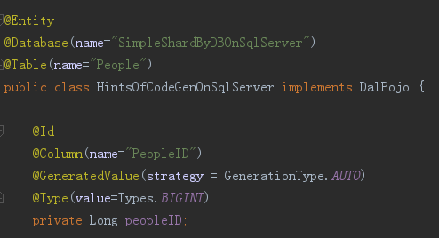
Entity
推荐通过代码生成器生成
@Database：逻辑库名
@Table：逻辑表名
@Column：列名
@Id：主键
@GeneratedValue：自增
@Type：字段JDBC类型
不建议手动修改生成的Entity
主键和自增注解去除任何一个都会影响自增主键的返回
Dal根据数据库驱动官方文档进行字段类型映射，如果随意修改很可能会导致类型映射异常

Slide 15
DAO
用户DAO
标准DAO：
基于POJO的单表操作
构建DAO：
基于SqlBuilder的单表操作
自定义DAO：
基于自定义SQL的多表操作
标准DAO
构建DAO
自定义DAO
Dal Dao
DalTableDao
DalQueryDao
Dal Core
DalRequestExecutor
DalClient

Slide 16
PART FOUR
功能详解

Slide 17
分库分表
Request
内置取模策略：
Column
Mod
自定义策略：
……
pojo
parameter
DalHints
DAL
DalShardingStrategy
shardIndex

Slide 18
分库分表-批量操作
pojos/parameters
shuffle
Shard 1
pojos/parameters
Shard 2
pojos/parameters
Shard N
pojos/parameters
…
parallel / sequential execute
DalHints.sequentialExecute()
Shard 1
Shard 2
Shard N
…

Slide 19
读写分离
DAL
默认策略：
随机读Slave
智能读写分离策略：
基于Slave延迟度判断
DalHints.masterOnly()：
读Master
Y
N
Write?
ReadWriteStrategy
Master
Slave 1
Slave 2

Slide 20
数据源切换
APP
(DAL)
Qconfig
(Titan)
listen
DataSourceConfigureManager
notify
X
refresh
update titan key
RefreshableDataSource
Master
Candidate Master
MHA Manager
change
SingleDataSource

Slide 21
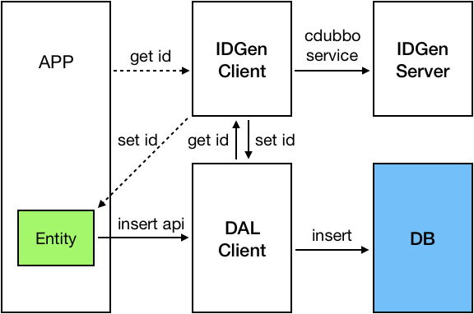
全局ID生成
DAL接入全局ID生成器
全局ID生成器工作原理和使用说明

Slide 22
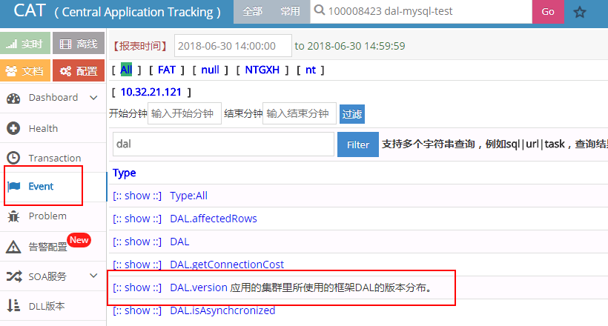
日志监控
依赖DAL版本

Slide 23
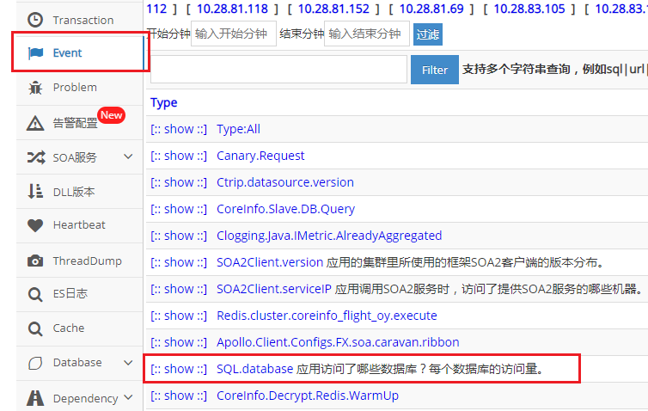
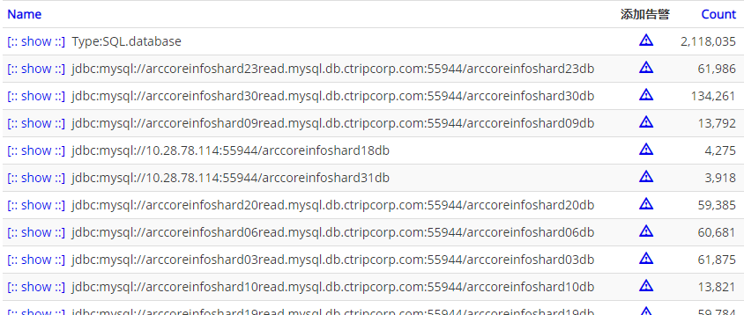
日志监控
访问的数据库

Slide 24
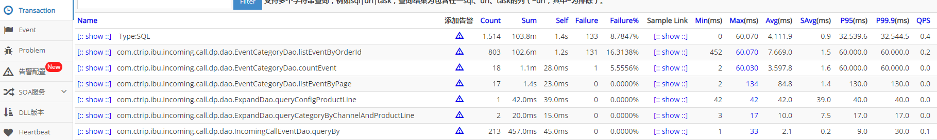
日志监控
SQL执行统计

Slide 25
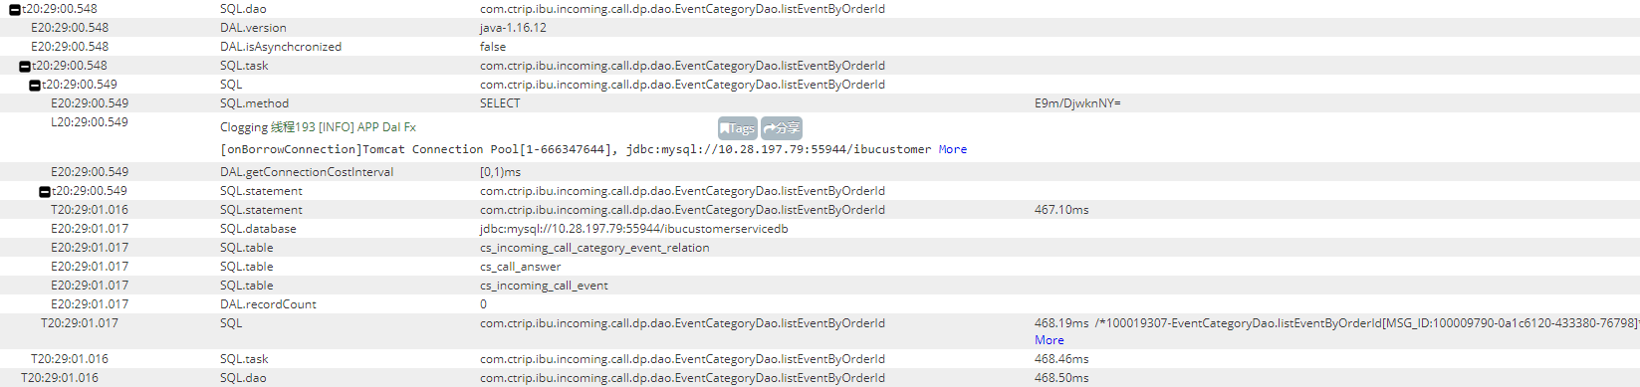
日志监控
SQL执行详情
调用dao
dal版本
是否异步
sql类别：读/写
加密参数
获取连接耗时
sql语句执行耗时
访问的数据库
sql涉及的表名
返回记录数
sql语句
方法执行总耗时
Sql参数解密工具链接：Java DAL 参数解密

Slide 26
更多信息
DAL技术文档
DAL用户使用手册
DAL技术支持团队
框架架构研发部/数据中心组/DAL组
rdkjdal@ctrip.com

Slide 27
谢谢大家

